Slide 1
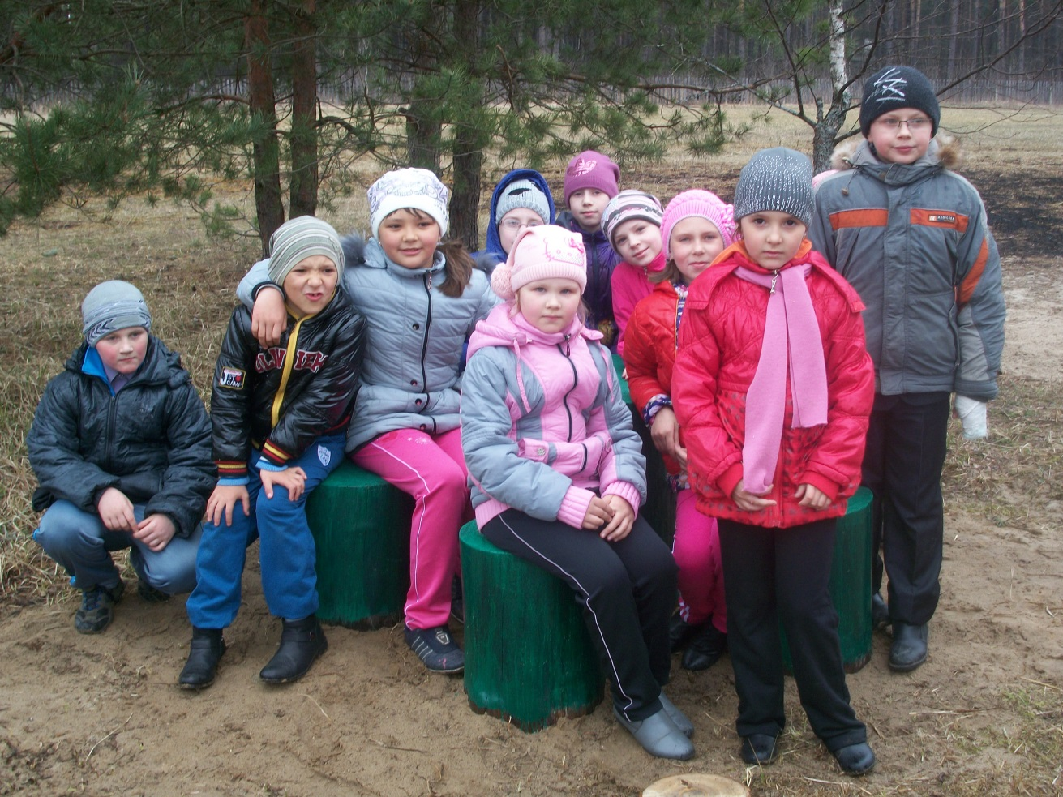
Малая
экологическая тропа

Slide 2
Экологическая тропа -
это специальный образовательный маршрут в природных условиях, где есть экологически значимые природные объекты.

Slide 3
Виды экологических троп
Прогулочно-познавательные
Познавательно - туристические
Учебно - познавательные

Slide 4
Знакомство с разными объектами живой природы
Оздоровление на свежем воздухе
Природоохранная
деятельность
на практике
Значение экологической тропы
Развитие
сенсорных
качеств
Воспитание экологической и эстетической культуры
Накопление опыта экологически правильного взаимодействия с природой

Slide 5
Этапы создания экологической тропы.
1. Обследование территории и выделение наиболее интересных объектов
2. Составление картосхемы тропы с нанесением маршрута и всех её объектов.
3. Создание паспорта экологической тропы.

Slide 6
4. Изготовление табличек стоянок, природоохранных знаков.
5. Составление рекомендаций
по использованию объектов тропы.
6. Выбор вместе с детьми хозяина тропы.
7. Разработка экскурсий по тропе.

Slide 7
Рекомендации
Практическую часть уроков проводить на экологической тропе, если позволяет тема;
Чаще проводить экологические игры;
Добавить станции, на которых можно будет изучать не только флору, но и фауну экологической тропы;
Уделить больше внимания положительному и отрицательному воздействию человека на обитателей экологической тропы;
Результаты исследований сделать доступными каждому, т.е. выступать на классных часах, родительских собраниях, выпустить специальный номер школьной газеты.

